Slide 1
Аппарат сварочный инверторный
КОРД 1-250
ЗАО «Лаборатория Электроники»
Москва 2012

Slide 2
Особенности сварочного аппарата КОРД 1 -250
Встроенное устройство ограничения напряжения холостого хода
Высокое выходное напряжение, позволяющее работать со сварочными кабелями до 300 метров
Полное отсутствие пульсаций сварочного тока, что уменьшает эффект "обжатия дуги" и способствует лучшему расплавлению обмазки электрода
Беспроводной пульт дистанционного управления
Непрерывный и импульсный режим работы
Регулировка крутизны наклона вольтамперной характеристики (жесткость дуги) для сварки электродами с основным, целлюлозным или рутиловым покрытием и для компенсации сопротивления сварочного кабеля
Режим «горячий старт», облегчающий возбуждение дуги
Режим «форсаж дуги», увеличивающий сварочный ток в момент, близкий к прилипанию электрода
Режим «антистик», выключающий сварочный ток при прилипании электрода
Цифровой индикатор тока сварки и напряжения дуги
Защита от перегрева и перекоса фаз.

Slide 3
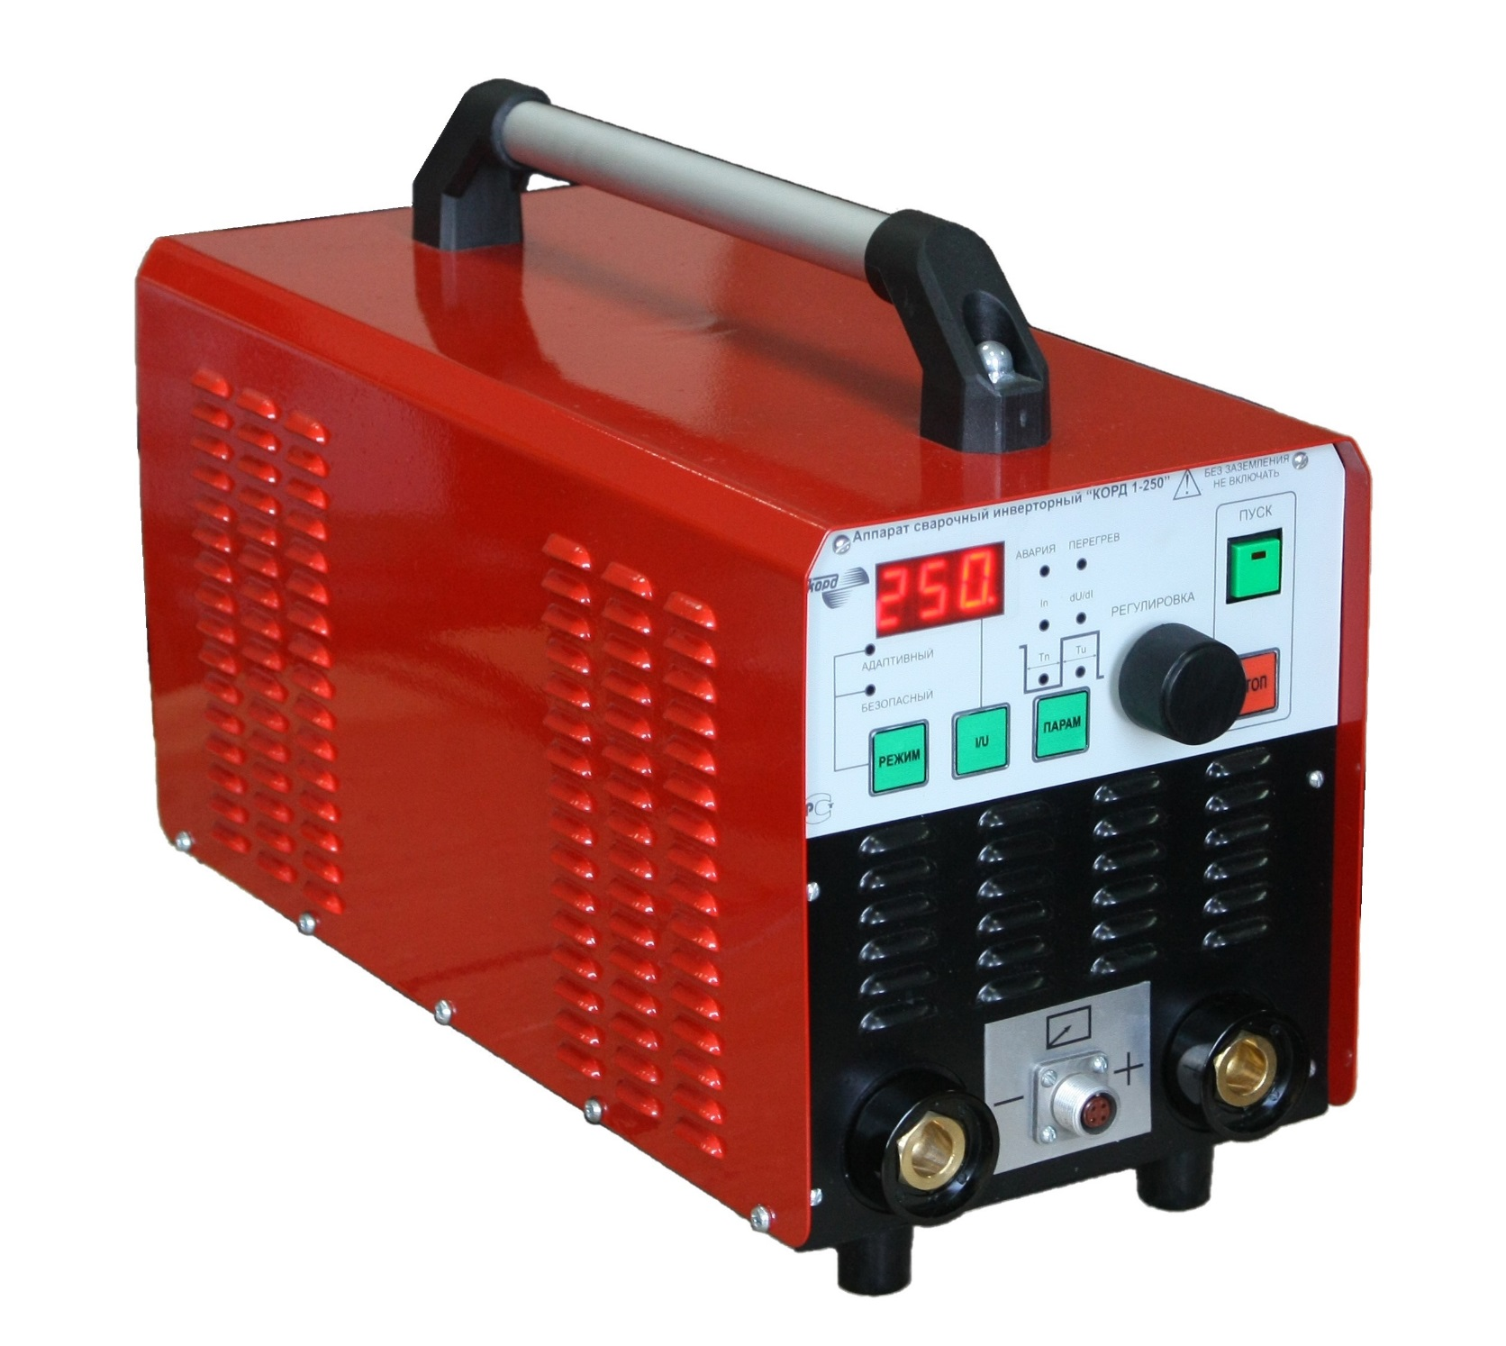

Slide 4
Напряжение питания первичной трехфазной сети 380В +20% -15%
Максимальная потребляемая мощность, КВт 14
Номинальный выходной ток, А 250
Ток короткого замыкания, А 320
ПН при номинальном токе, % 60
ПН при токе 200А, % 100
Диапазон регулировки выходного тока, А 1 . . . 250
Напряжение холостого хода, В 80±5
Максимальное выходное напряжение при токе 250А, В 52
Выходное напряжение при ограничения холостого хода, В <10
Наклон выходной вольтамперной характеристики, В/А 0,4…2
Вид выходной характеристики при аргонодуговой сварке штыковая
Параметры импульсного режима
  Отношение тока паузы к току импульса от 1:1 до 1:100
  Время импульса, с от 0,02 до 2,5
  Время паузы, с от 0,02 до 2,5
Коэффициент полезного действия (при 200А) > 0,9
Температура окружающей среды, ° С -40…+45
Габаритные размеры, мм 180х220х400
Вес, кг 13

Slide 5
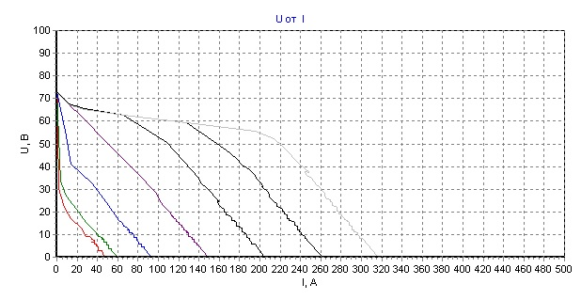
Воль-амперная характеристика сварочного источника
при изменении уставки тока, наклон 1В/А

Slide 6
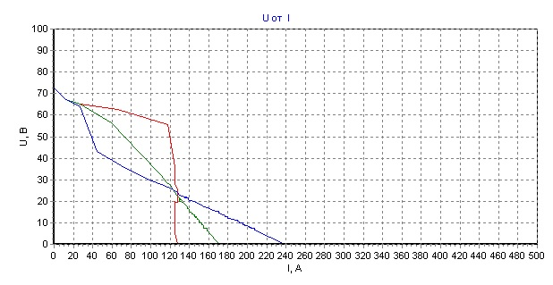
Воль-амперная характеристика сварочного источника при уставке 120А и изменении наклона ВАХ от вертикальной до 0,4В/А.

Slide 7
Зависимость максимального тока дуги от сечения и длины сварочного кабеля
Сечение кабеля, мм² Длина кабеля, м | 16 | 25 | 35 | 50
50-100 | 180 | 230 | 250 | 250
100-150 | 130 | 180 | 225 | 250
150-200 | 100 | 150 | 190 | 230
200-250 | 85 | 125 | 160 | 200
250-300 | 75 | 110 | 140 | 180

Slide 8
Беспроводной пульт дистанционного управления аппаратом сварочным КОРД 1-250 предназначен для установки значения сварочного тока на сварочном инверторе
Основные характеристики
Пульт состоит из двух блоков (передатчик и приёмник)
Гарантированная дальность действия 100 м
2 регулятора для установки двух значений сварочного тока от 0 до 250А
Переключатель, для быстрого выбора одного из двух предустановленных значений
Светодиодная индикация работы
Магнитное основание для крепления пульта к металлическим деталям
Металлический корпус

Slide 9
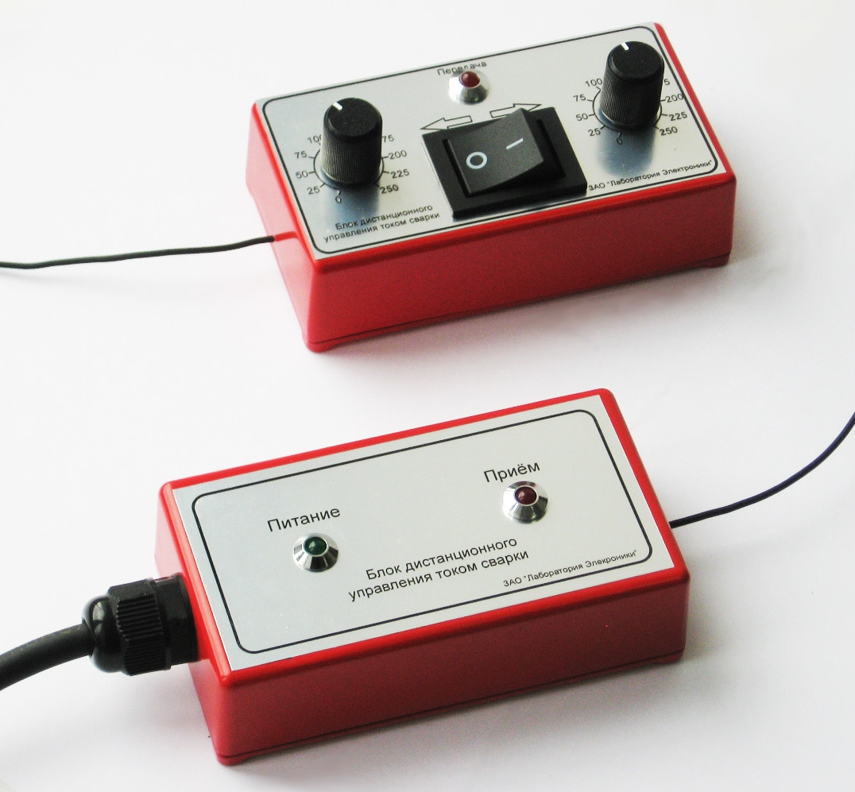

Slide 10
